Slide 1
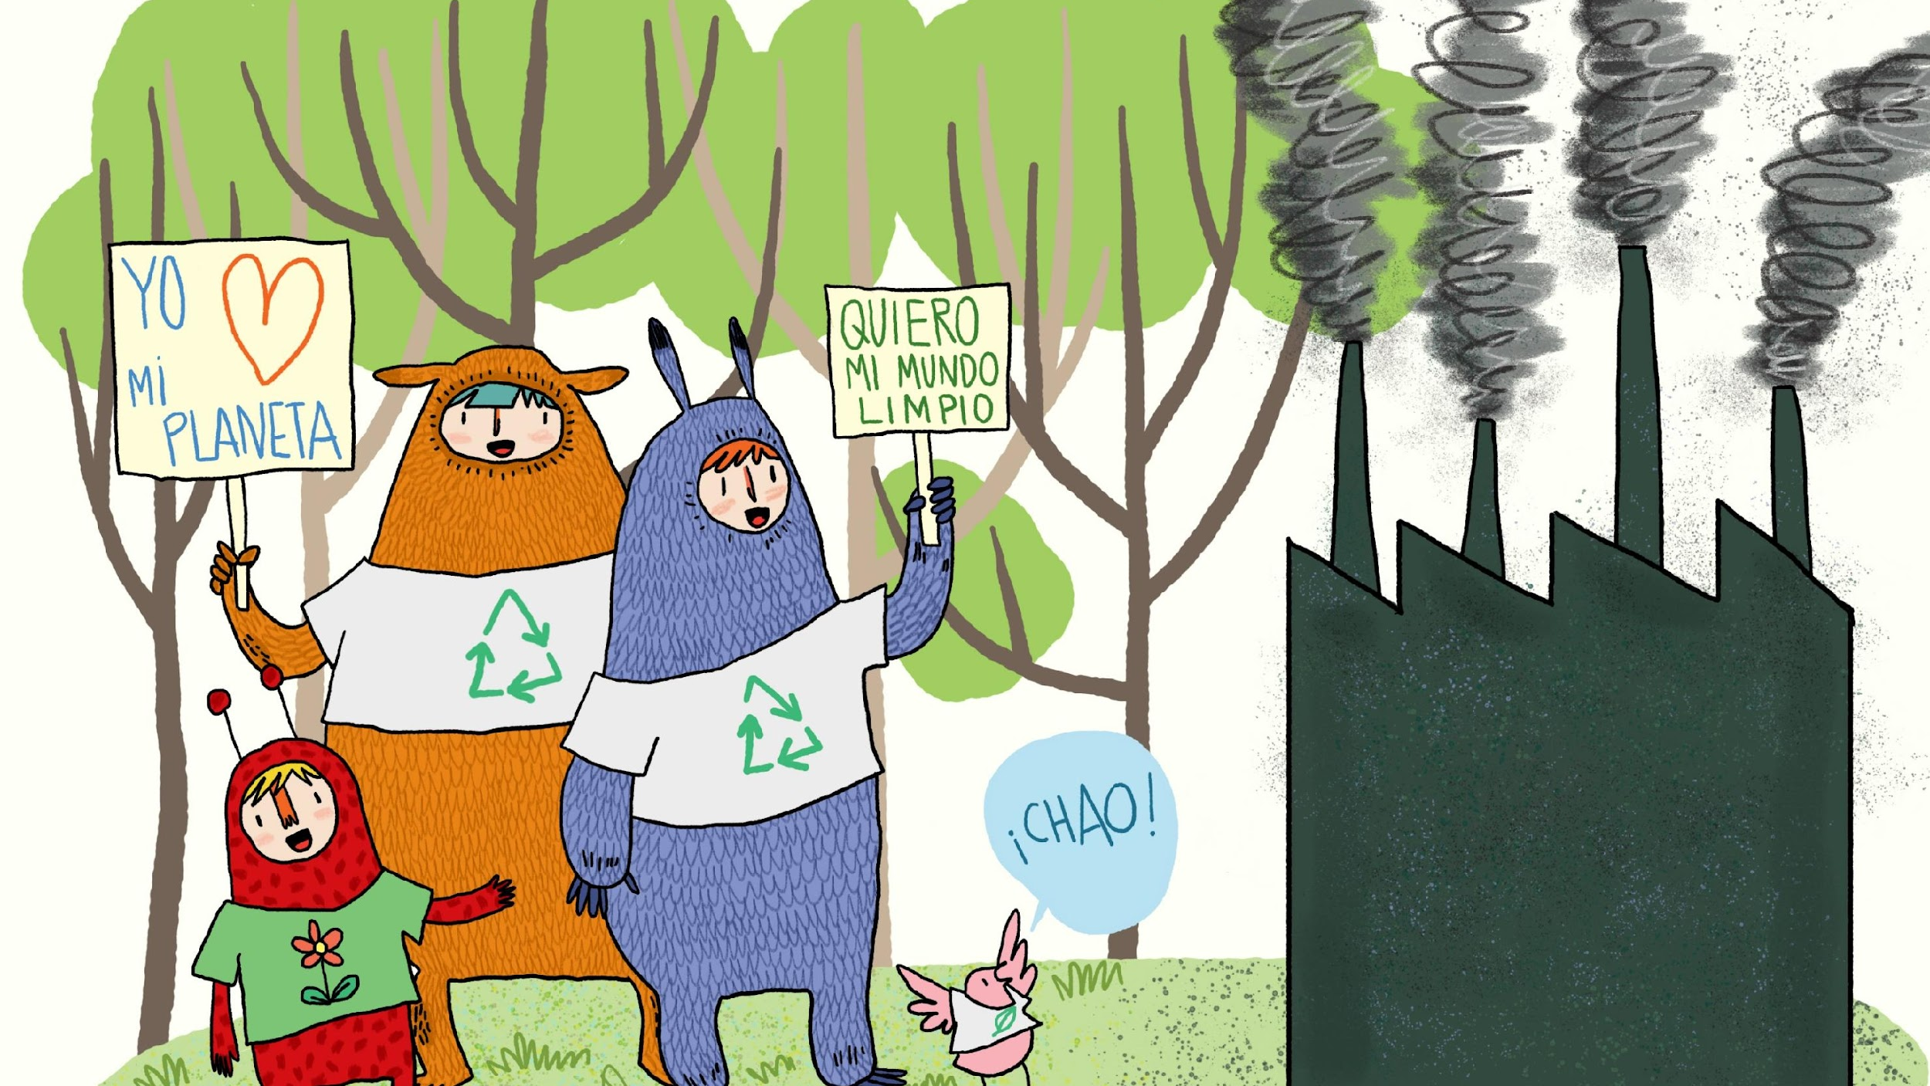
Revolución Industrial: Impacto medioambiental
Historia-Primero Medio
OA 05 y 25 Profesor: Abraham López
Clase N° 13
Esta foto de Autor desconocido está bajo licencia CC BY-NC

Slide 2
Objetivo
Analizar el impacto medioambiental de la Revolución Industrial desde una perspectiva de desarrollo sostenible y sus consecuencias en la actualidad.

Slide 3
Notes:
https://www.youtube.com/watch?v=bR2X6sqsAiY

Slide 4
Inicio
¿Cuáles fueron las principales fuentes de energía utilizadas durante la revolución industrial?
¿Qué efectos tiene en el medioambiente el uso de estos combustibles?
¿Qué consecuencias ha generado en la actualidad el uso sostenido de dichas fuentes de energía?

Slide 5
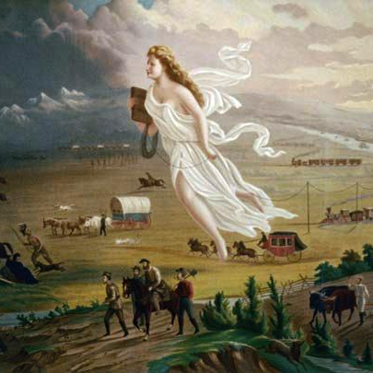
La idea de progreso indefinido
Se desarrolla y adquiere fuerza a lo largo de los siglos XVIII y XIX, en un contexto de cambios políticos, económicos y sociales.
Fomenta la generación de conocimientos de carácter racional y científico.
Las elites de la época creen que con la caída del paradigma teocéntrico, la humanidad será capaz de alcanzar un desarrollo continuo, irreversible e inevitable.
Gast, J. (1872) El Progreso Americano

Slide 6
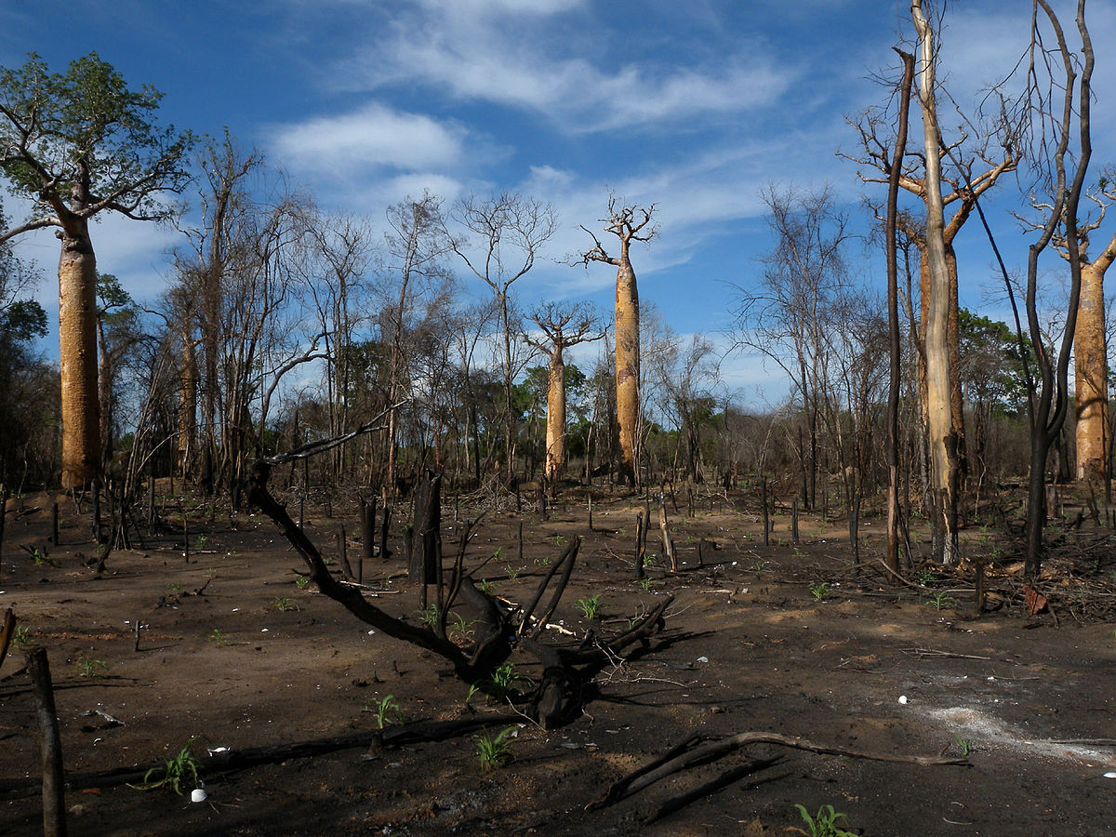
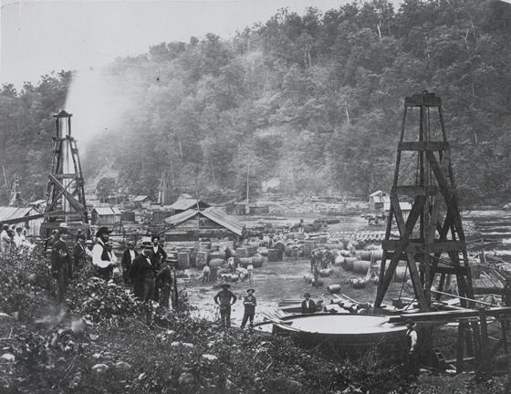
Uso de recursos naturales
Recursos vegetales: Madera para Carbón orgánico, industria naviera, construcciones e industria en general
Recursos minerales: Carbón mineral, la Hulla y el petróleo, como fuentes de energía

Slide 7
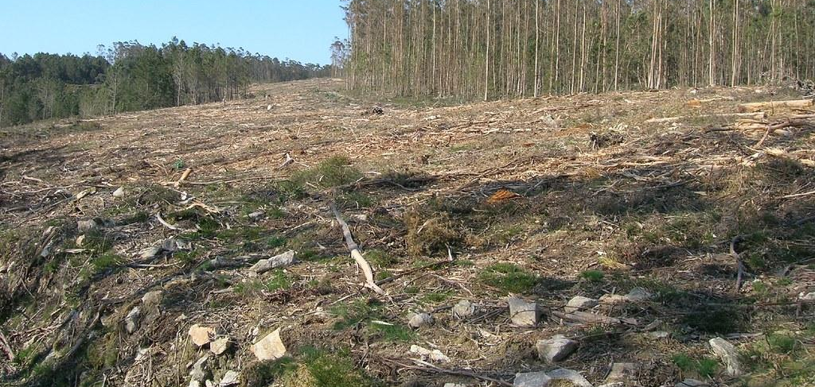
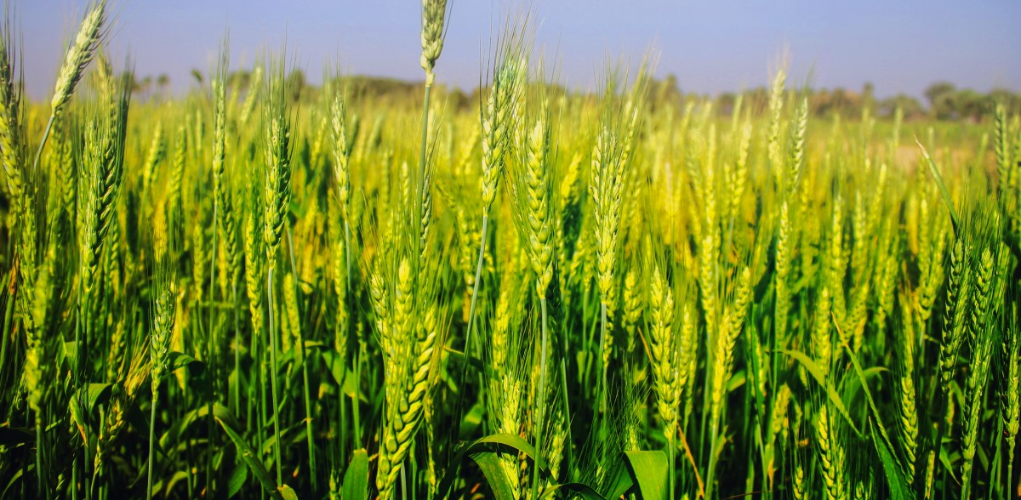
Consecuencias
Deforestación.
Esta foto de Autor desconocido está bajo licencia CC BY
Pérdida de biodiversidad.
Daños en el suelo.

Slide 8
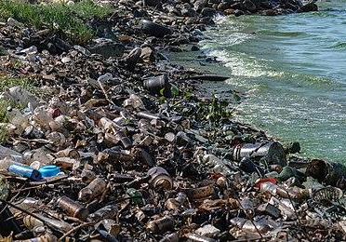
Consecuencias de la actividad industrial

Slide 9
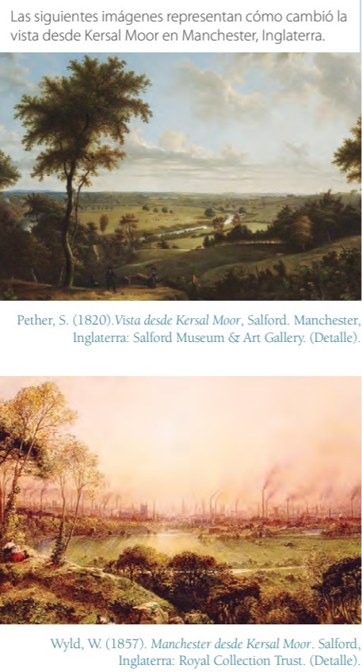
Consecuencias del trabajo industrial
Crecimiento de las ciudades.
Mayor aglomeración de población.
Aumento de la contaminación.

Slide 10
Reflexionemos
¿Qué efectos ha tenido sobre la vida en el planeta el mantener esta forma de progreso?
¿Crees que la humanidad ha tomado medidas para disminuir el impacto de la actividad industrial?
¿Has oído hablar del “desarrollo sostenible”?

Slide 11
¿Qué es el desarrollo?
“El desarrollo económico según el significado del diccionario es la evolución progresiva de una economía hacia mejores niveles de vida”(Scafati).
El progreso económico, finalmente, a diferencia del anterior significa, etimológicamente (del latín progressus), la acción de ir hacia adelante.
Se considera que el progreso conduce a mejorar la vida del hombre mediante el aumento de los bienes y servicios puestos a su disposición. Motivo por el cual se puede afirmar que no son sinónimos aunque tiene una relación de influencia. Se puede iniciar hablando del desarrollo, el cual se entiende como, la condición de vida de una sociedad en la cual las necesidades auténticas de los grupos o individuos se satisfacen mediante la utilización racional, es decir sostenida, de los recursos y los sistemas naturales.”

Slide 12
SOSTENIBILIDAD Y SUSTENTABILIDAD

Slide 13
Definiciones
Desarrollo sustentable, es el proceso por el cual se preserva, conserva y protege solo los Recursos Naturales para el beneficio de las generaciones presentes y futuras sin tomar en cuenta las necesidades sociales, políticas ni culturales del ser humano.
Desarrollo sostenible, es el proceso mediante el cual se trata de satisfacer las necesidades económicas, sociales, de diversidad cultural y de un medio ambiente sano de la actual generación, sin poner en riesgo la satisfacción de las mismas a las generaciones futuras.

Slide 14
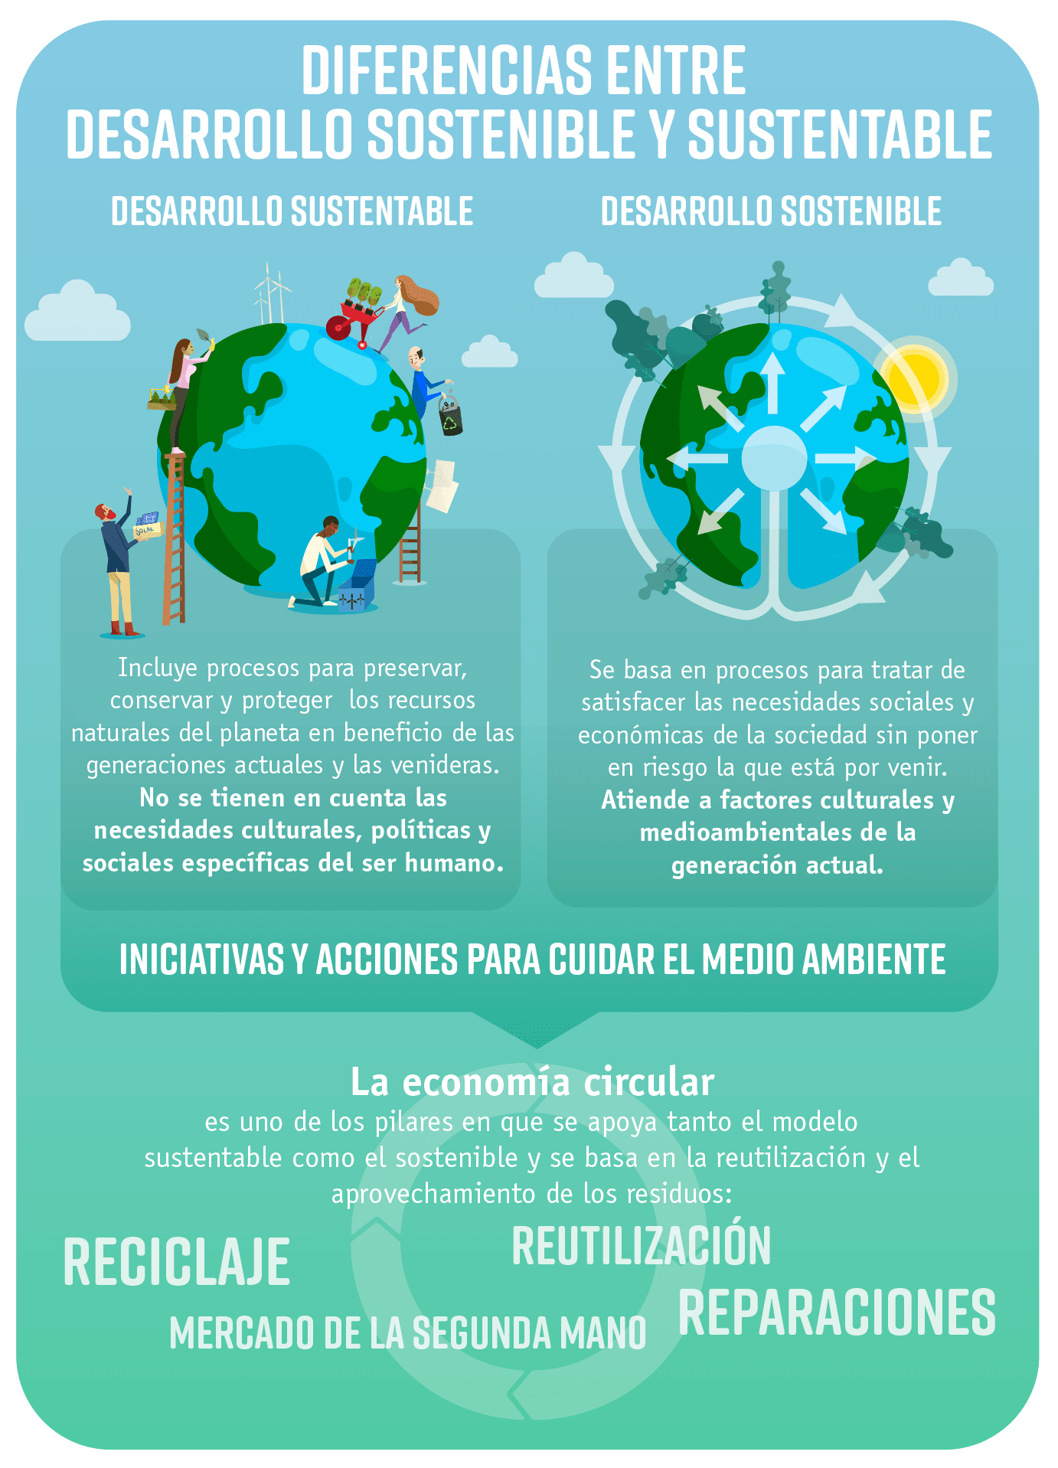
DIFERENCIAS ENTRE LOS MODELOS

Slide 15
Actividad
Indaga sobre una iniciativa impulsada por el Estado de Chile o la sociedad civil que haya buscado hacer frente al deterioro del medioambiente y evalúa su implementación e impacto a partir de las siguientes preguntas:
¿Qué efectos tuvo sobre el problema?
¿Qué opina la población sobre esta iniciativa?
¿Qué consideras que podría mejorar? Justifica.

